Slide 1
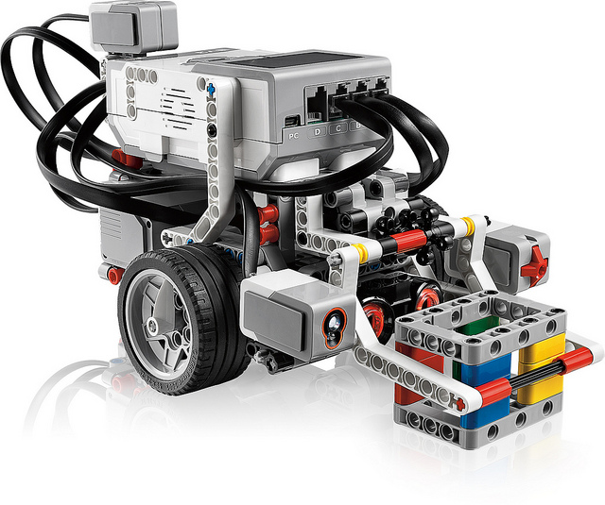
Lego Mindstorms

Slide 2
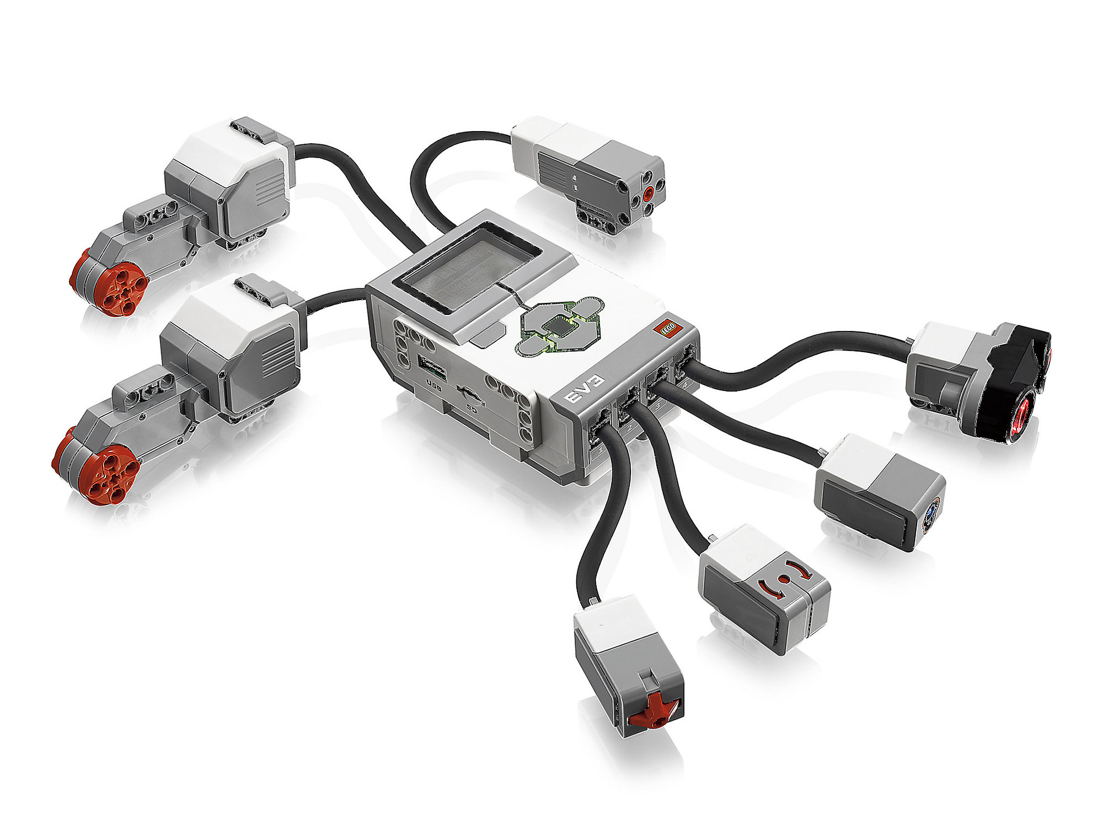
Czym jest Lego Mindstorms?
LEGO MINDSTORMS – to:
- zwykłe klocki lego
- czujniki
- silniczki
- prosty komputer
- program sterujący robotem
- pomysłowość
- dobra zabawa! ☺

Slide 3
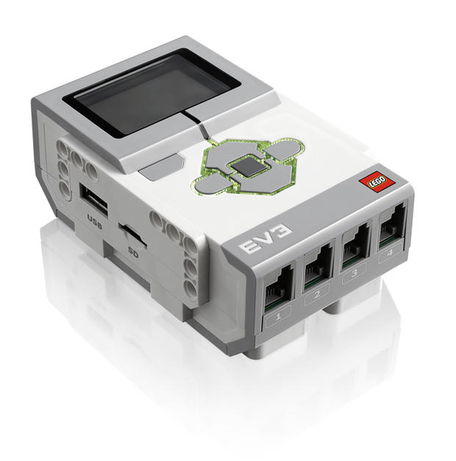
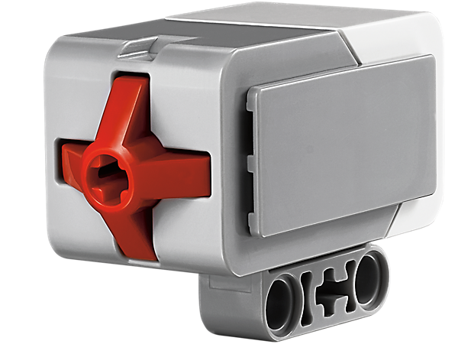
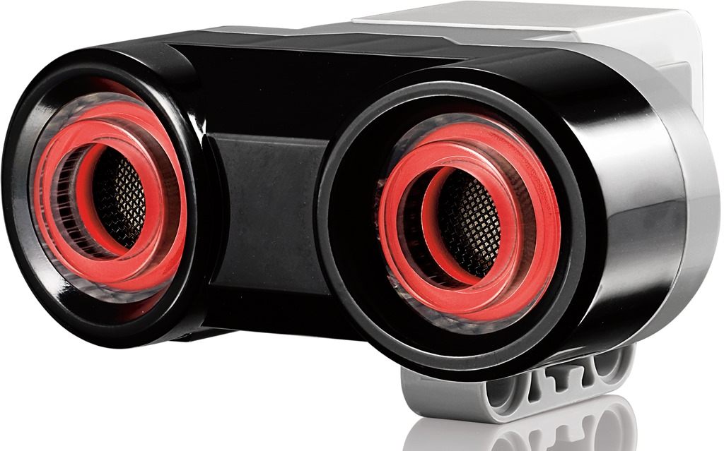
Dostępne części
EV3 – prosty komputer (mózg robota)
odczytuje dane z czujników
nakazuje silnikom odpowiedni ruch
odtwarza dźwięki
wyświetla napisy na ekranie
wszystko to poprzez odtwarzany program komputerowy
Czujnik dotyku
odczytuje i wysyła do komputera (EV3) informacje czy w danej chwili coś go dotyka, czy też nie
Czujnik ultradźwiękowy
wykrywa obiekty znajdujące się przed nim i przekazuje komputerowi informacje o odległości do wykrytego obiektu

Slide 4
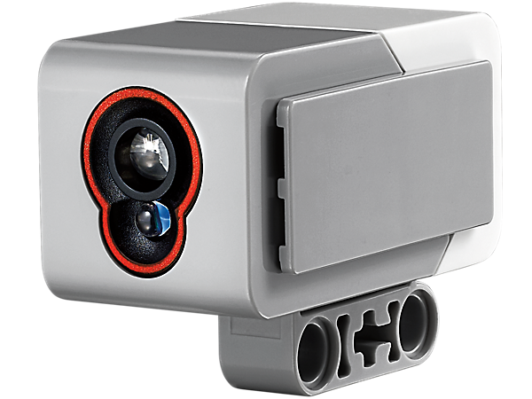
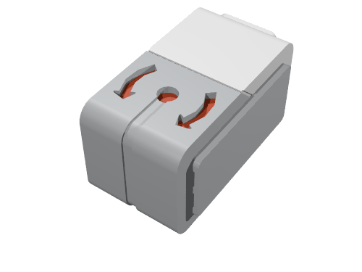
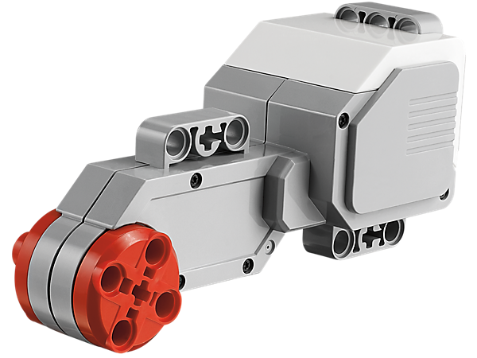
Dostępne części
Czujnik światła
pracuje w jednym z 3 trybów:
rozpoznaje 1 z 7 podstawowych kolorów (biały, czarny, żołty, czerwony, zielony, niebieski, brązowy)
odczytuje natężenie (moc) światła, które go oświetla
sprawdza ile światła dana powierzchnia odbija od siebie
Żyroskop
liczy kąt obrotu wokół własnej osi od początku działania programu lub od wyznaczonego momentu w czasie
Silniki
umożliwiają poruszanie się robotem, jego skręcanie, obracanie itp.
Te czynności są zależne od mocy jaka zostanie przekazana silnikom przez komputer

Slide 5
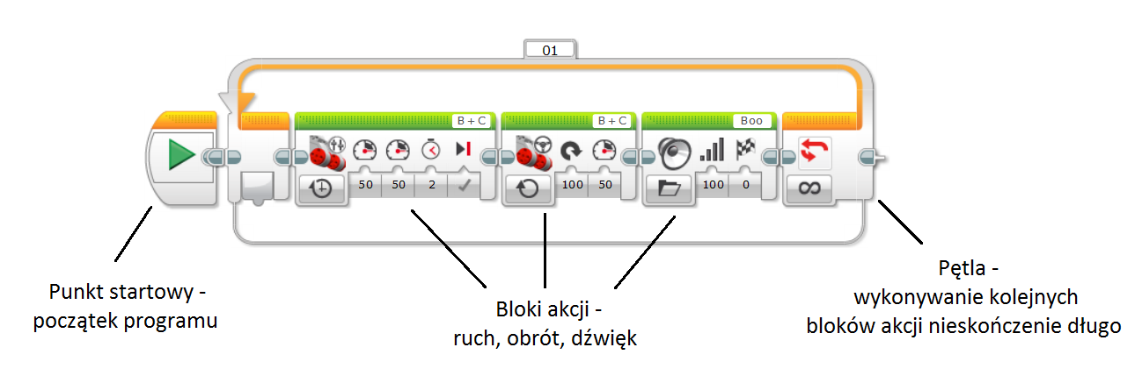
Przykładowy program

Slide 6
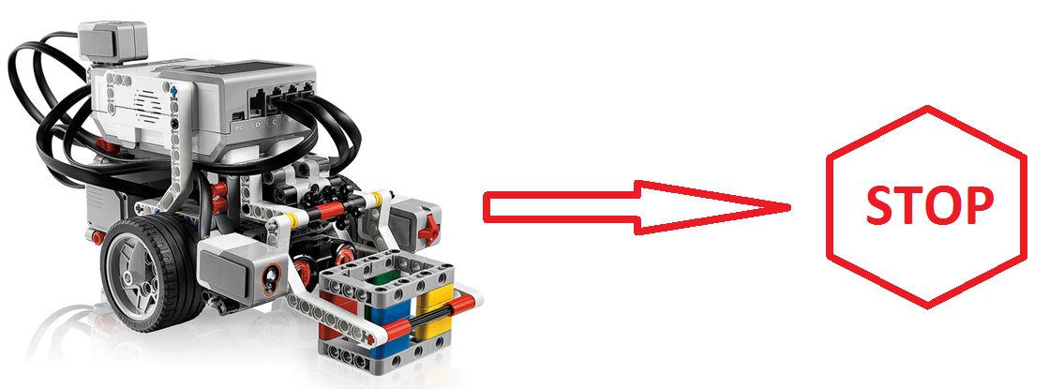
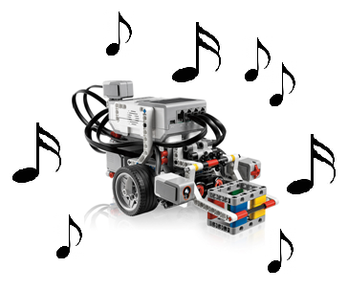
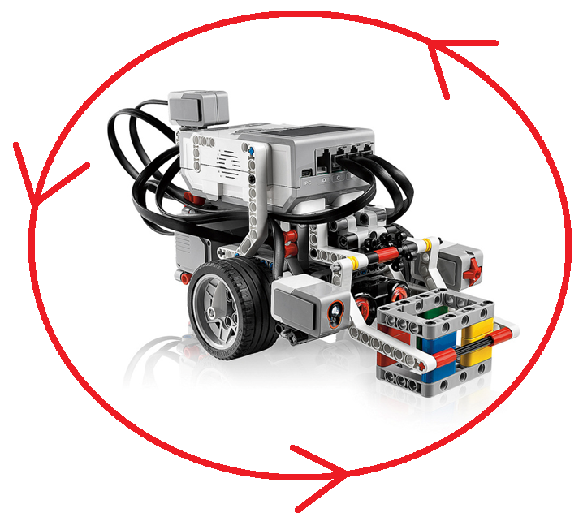
Zadanie : Robot idzie do szkoły!

